Slide 1
CP折叠屏适配规范
https://developer.huawei.com/consumer/cn/doc/90101

Slide 2
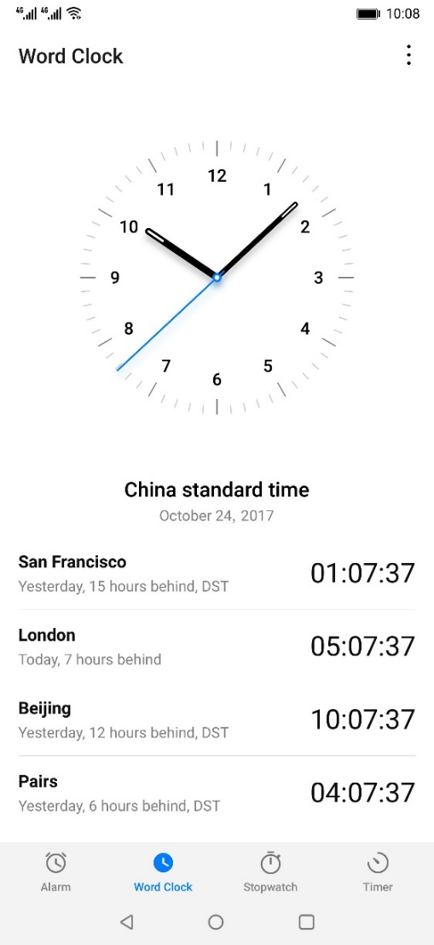
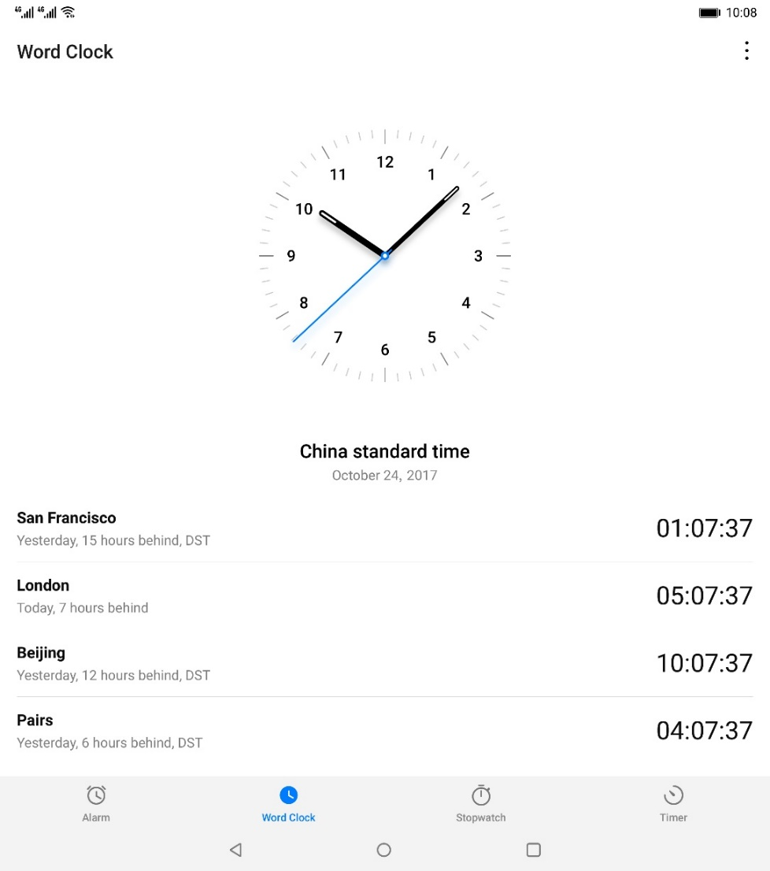
1、X轴方向自适应
尽量保证Y轴方向元素的不变
文字列表直接拉伸
没有特殊情况下，所有的页面优先按照拉伸方式适配
折叠态
（主屏）
展开态

Slide 3
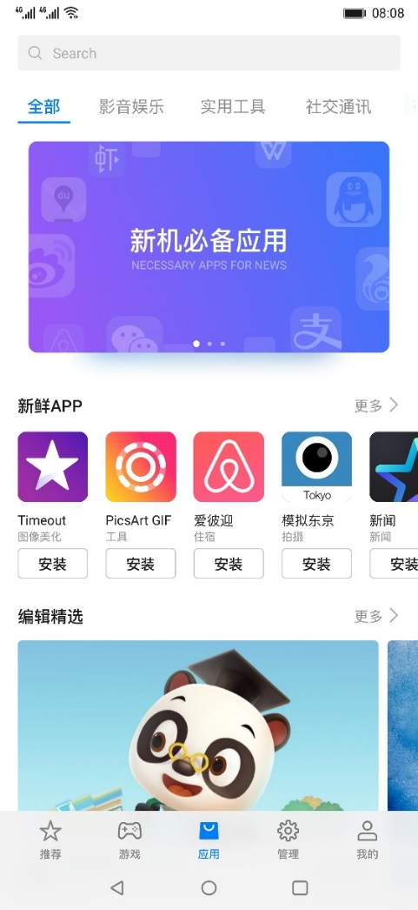
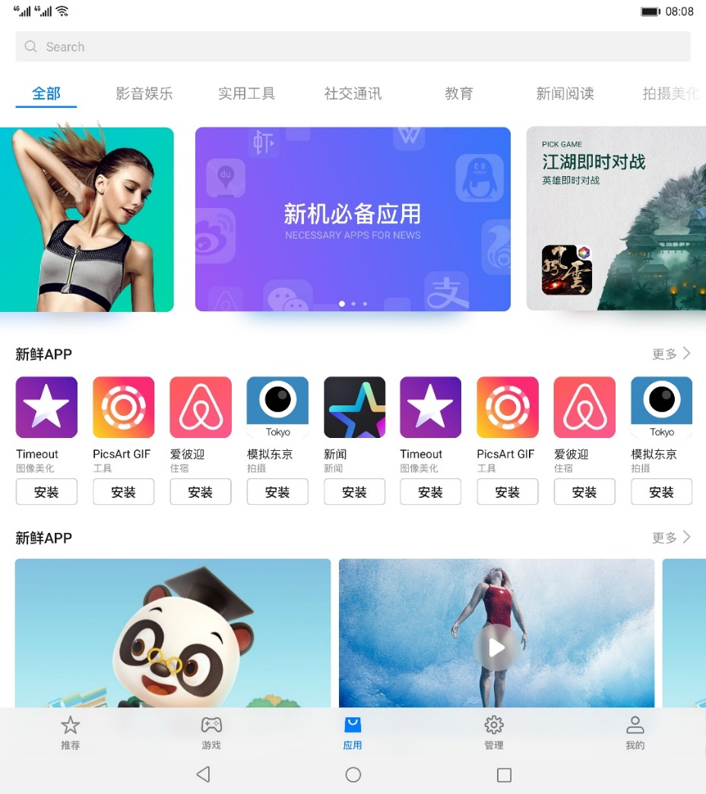
2、重复布局
尽量保证Y轴方向元素的不变
图片比例保持不变，不能变形
展开态展示折叠态的双倍内容
折叠态
（主屏）
展开态

Slide 4
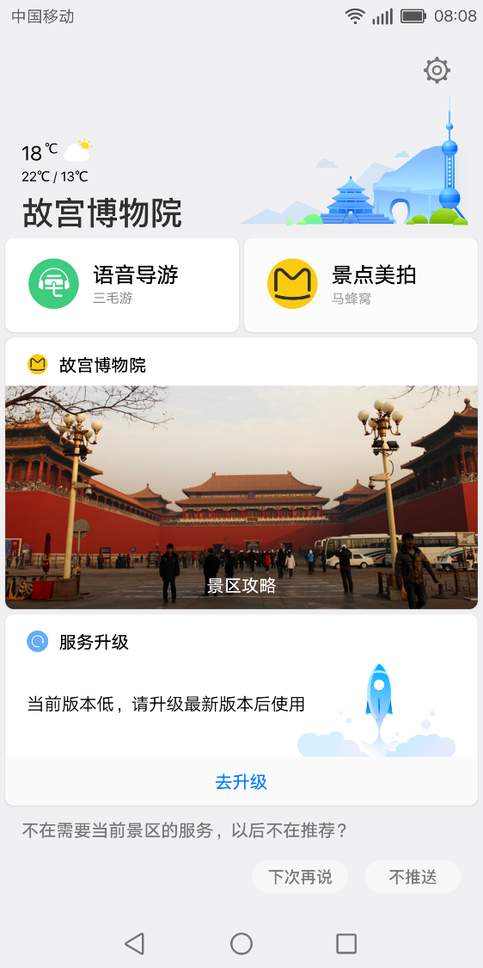
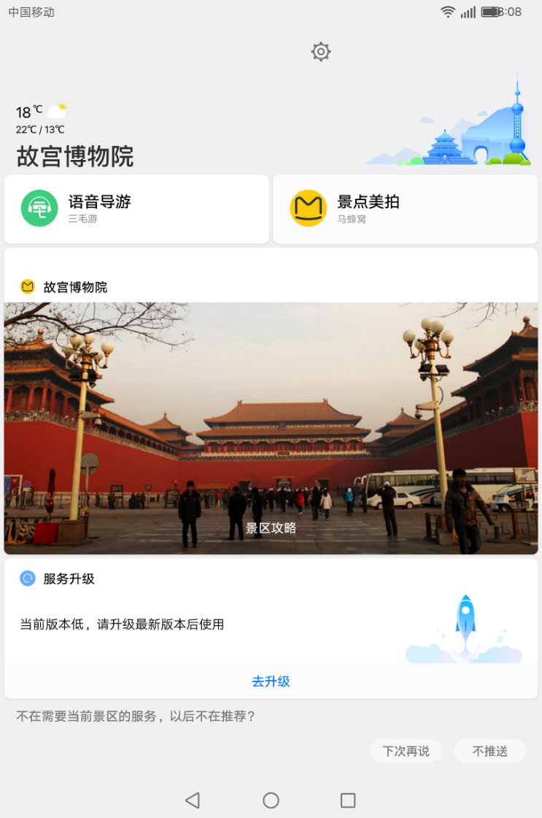
3、图片等比放大适配屏幕宽度
对于单图无法适用重复布局的页面，可以等比放大适应屏幕宽度，图片不拉伸变形
折叠态
（主屏）
展开态

Slide 5

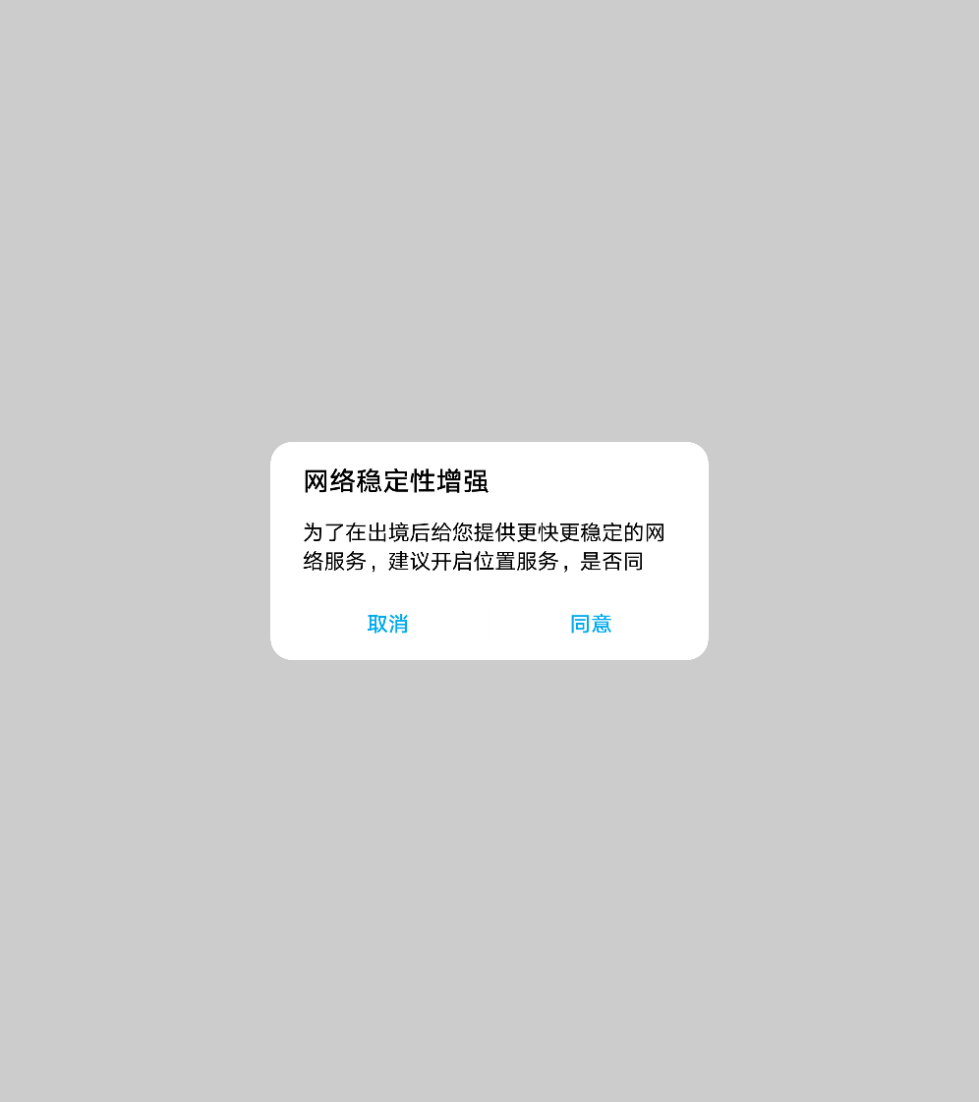
4、弹框
保持弹框宽度不变
上下左右居中屏幕
折叠态
（主屏）
展开态

